Slide 1
ĐẠO ĐỨC
VẺ ĐẸP QUÊ HƯƠNG EM ( TIẾT 2)

Slide 2



Nhắc lại kến thức

Slide 3

HẠ LONG

Slide 4
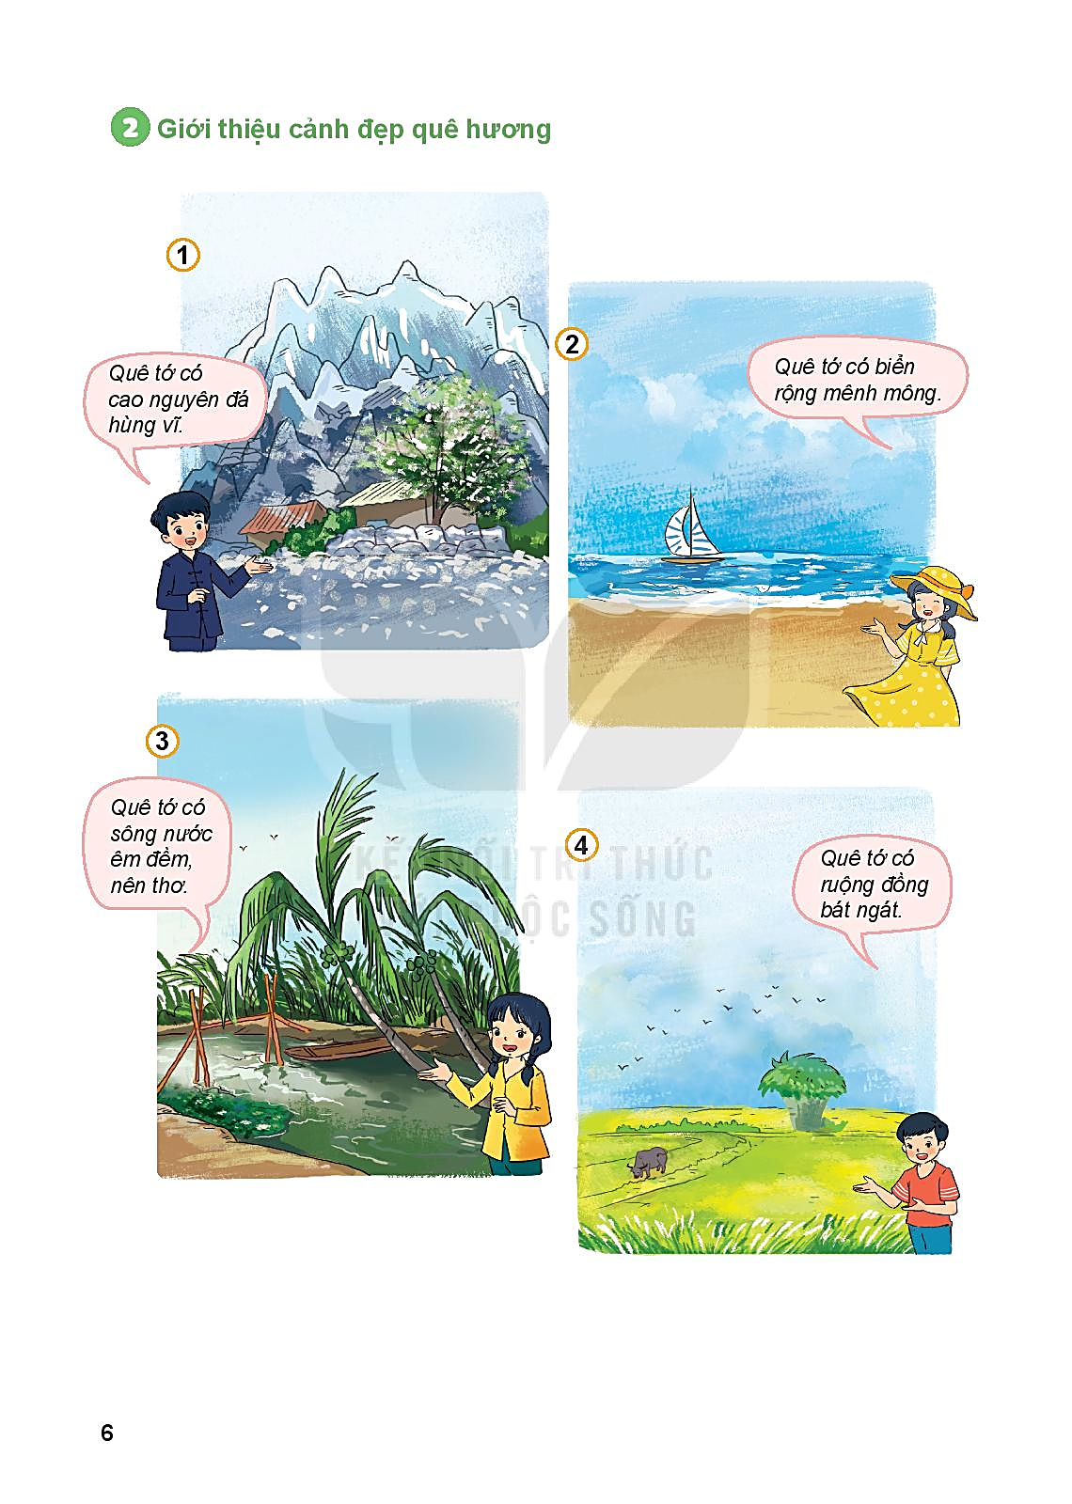
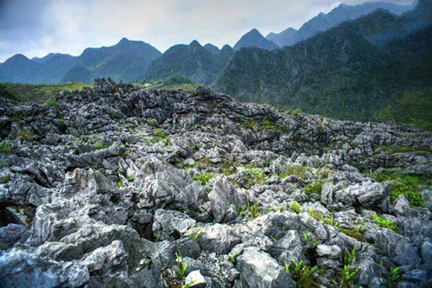
Giới thiệu cảnh đẹp quê hương.
- Các tỉnh vùng núi phía bắc

Slide 5
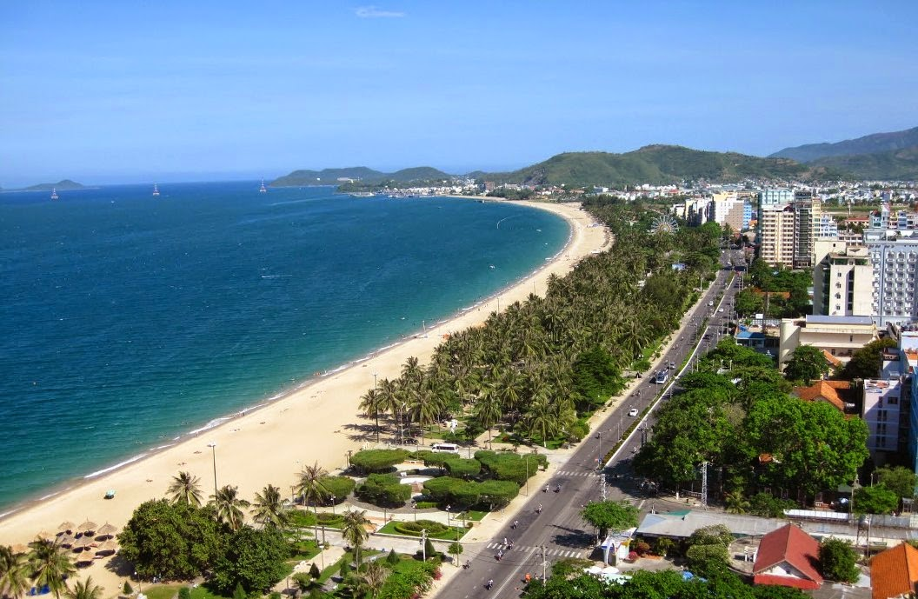
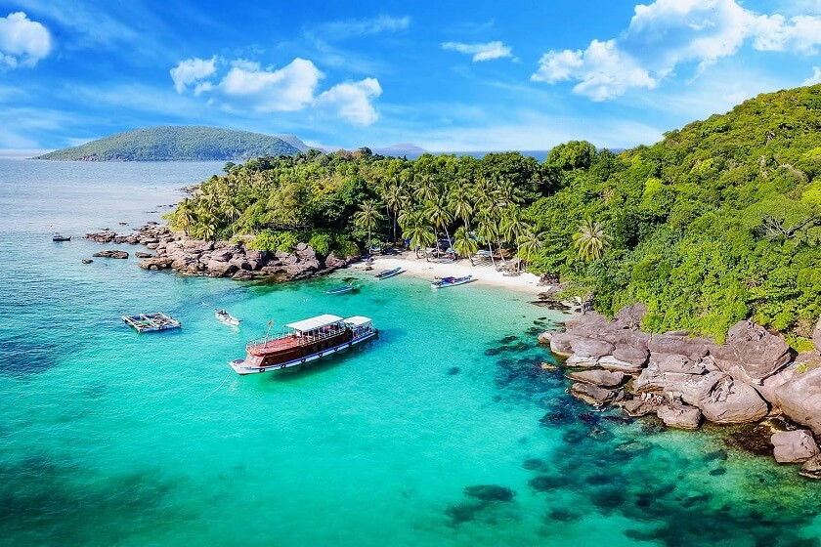
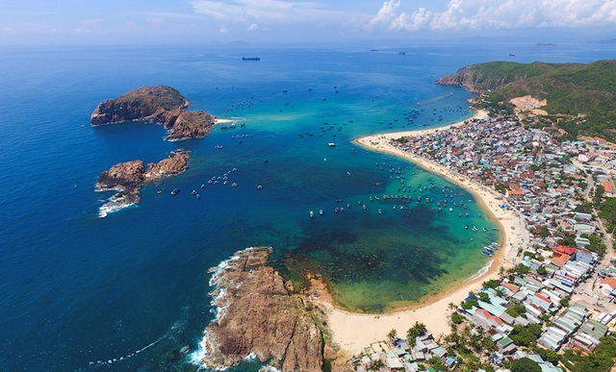
Giới thiệu cảnh đẹp quê hương.
- Các tỉnh ven biển
HẠ LONG
Quy Nhơn
Nha Trang
PHÚ QUỐC

Slide 6
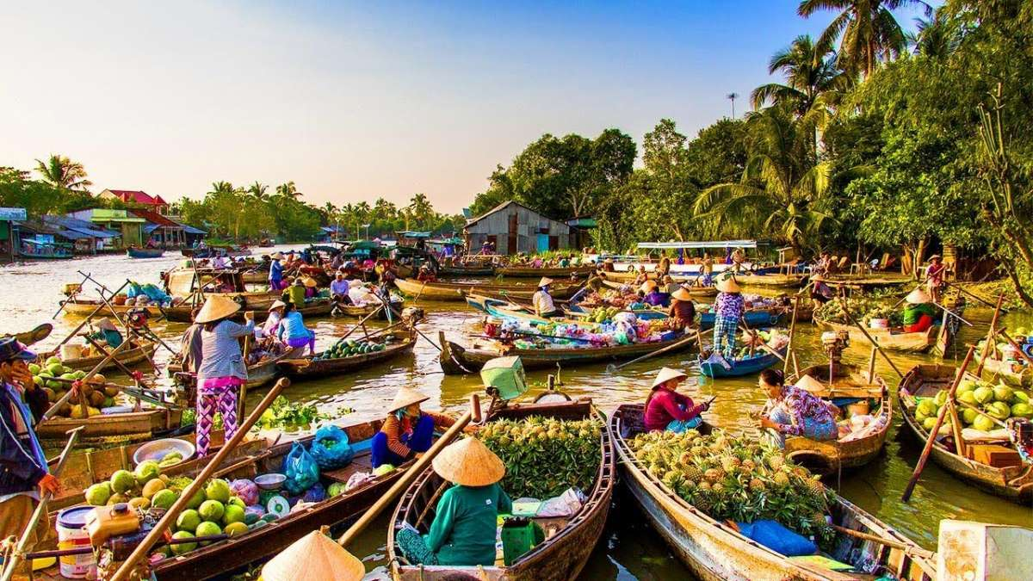

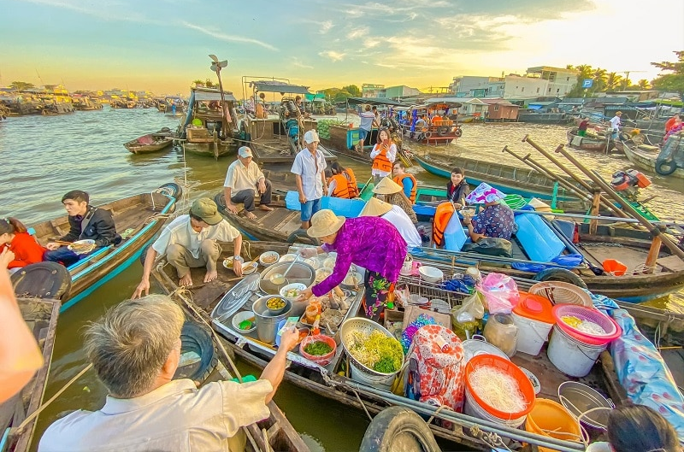

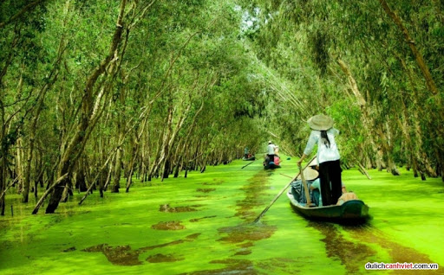
Giới thiệu cảnh đẹp quê hương.
- Các tỉnh miền tây
MIỀN TÂY NAM BỘ

Slide 7
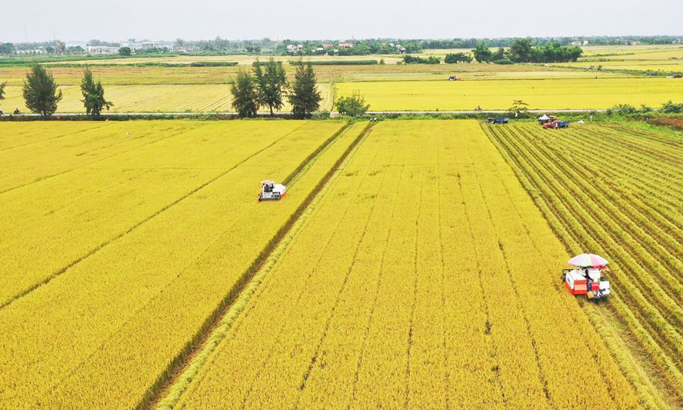
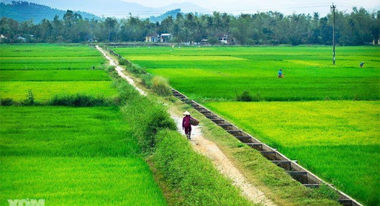
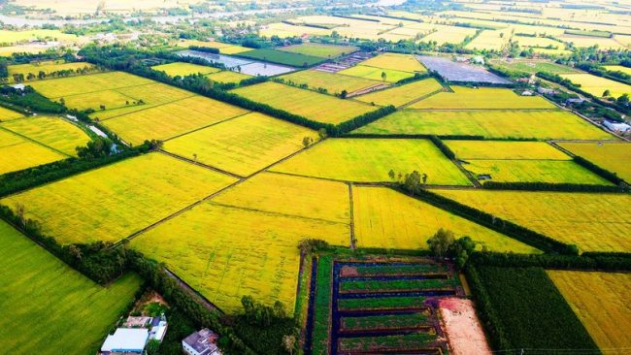
Giới thiệu cảnh đẹp quê hương.
- Các tỉnh vùng đồng bằng, nông thôn
NÔNG THÔN

Slide 8
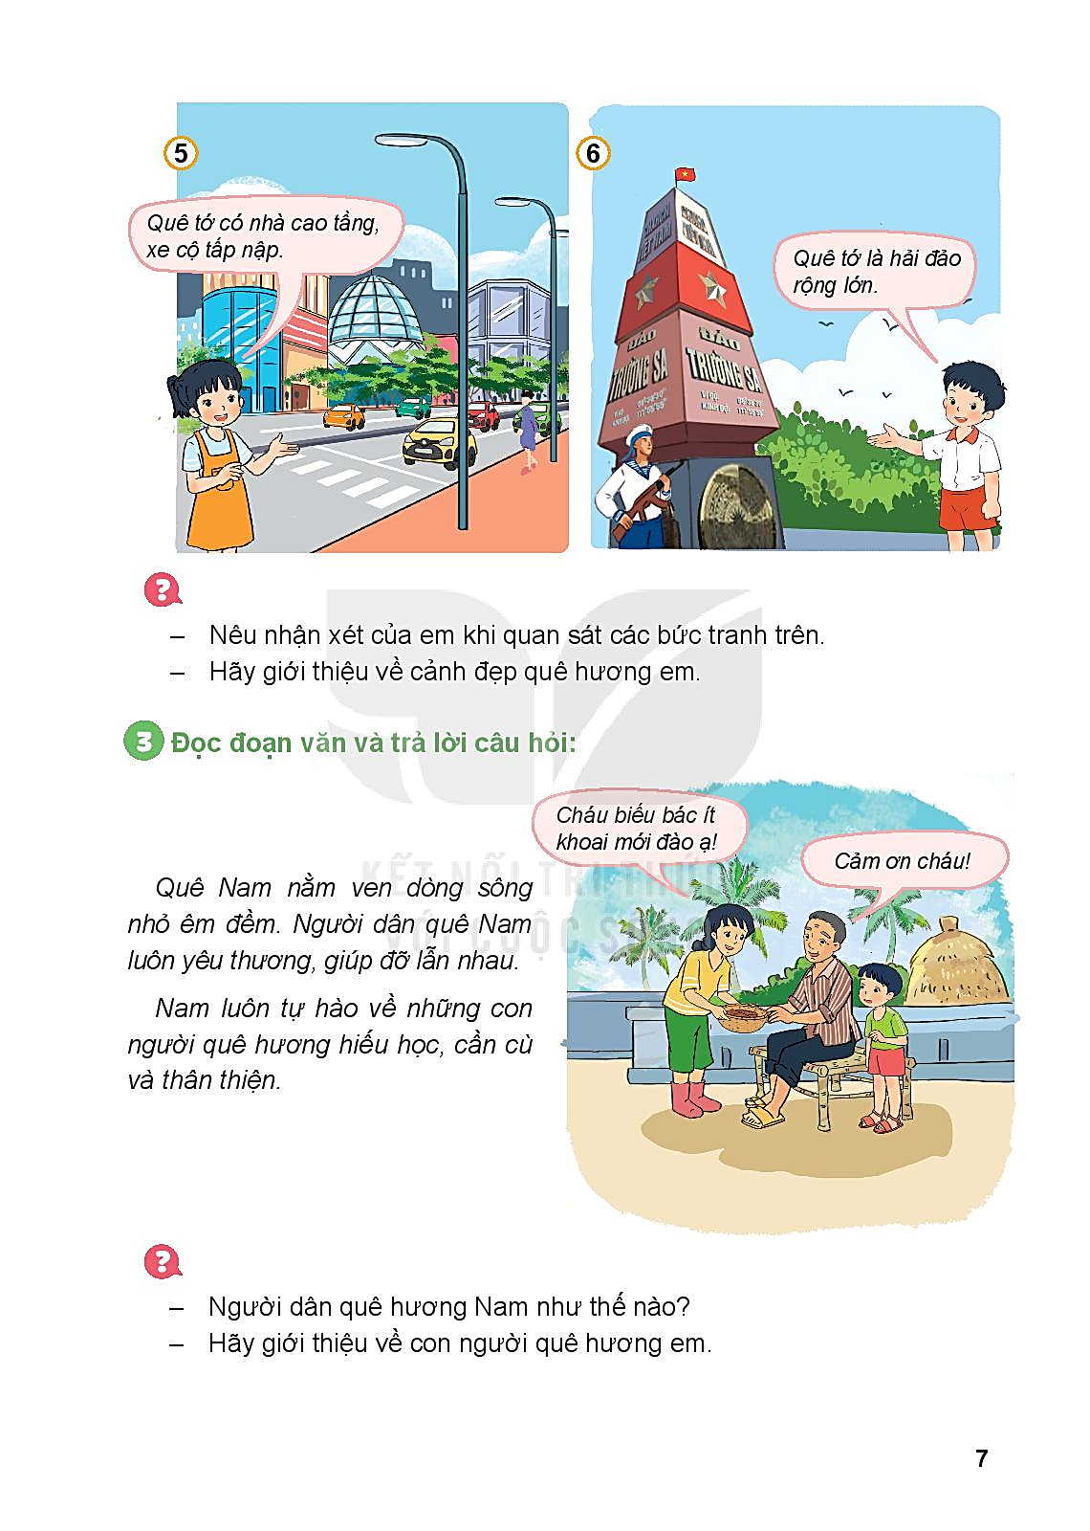
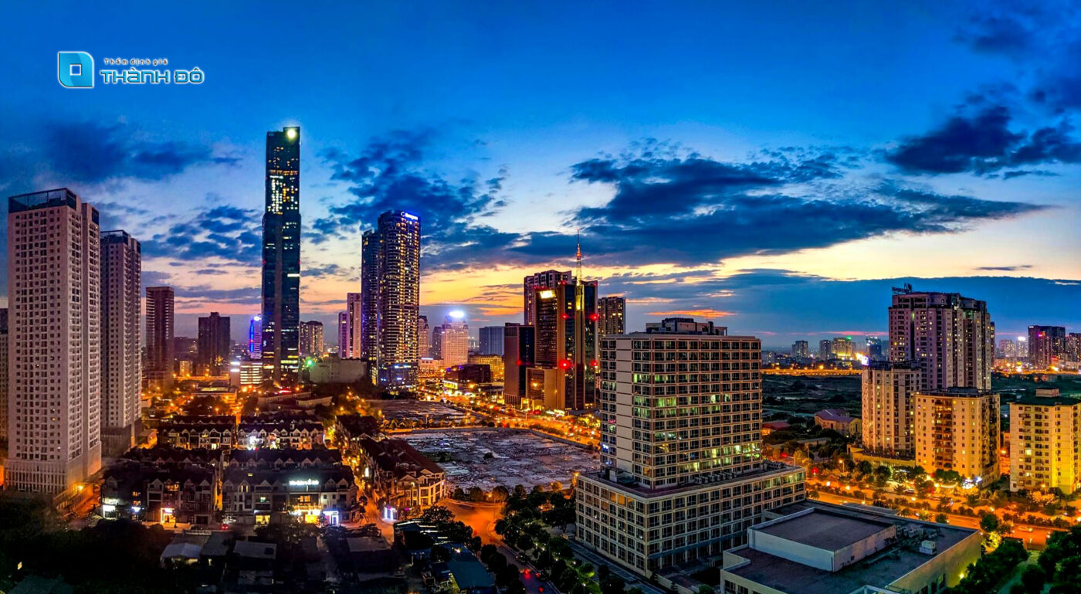

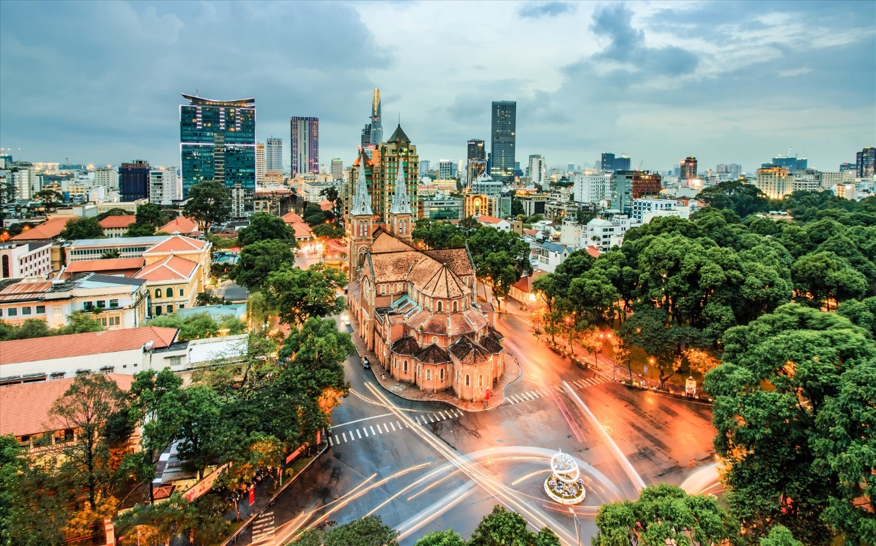
Giới thiệu cảnh đẹp quê hương.
- Thành phố

Slide 9
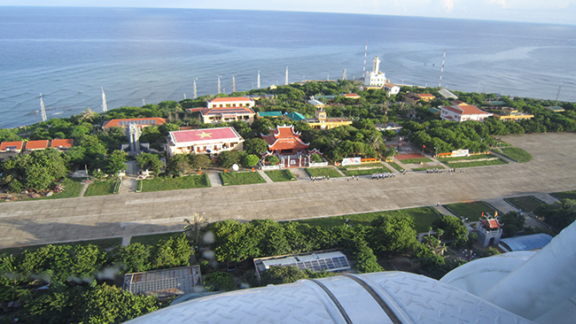
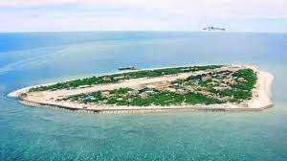
Giới thiệu cảnh đẹp quê hương.
ĐẢO TRƯỜNG SA

Slide 10
Nêu nhận xét của em khi quan sát các bức tranh trên.
Hãy giới thiệu về cảnh đẹp quê hương em.

Slide 11


1
Em cùng bạn giới thiệu về quê hương em theo gợi ý:
LUYỆN TẬP
Quê em ở đâu?
Quê em có cảnh đẹp gì?
Con người quê hương em như thế nào?
Mình là người Bát Tràng.
Bát Tràng quê mình là một làng ghề gốm sứ rất lâu đời.
Mọi người ở đây đều rất thân thiện và hiếu khách.

Slide 12
thành phố
xã
huyện
Nhịp cầu kết nối
Hãy giới thiệu địa chỉ quê hương em

Slide 13

2
Em sẽ khuyên bạn điều gì?
LUYỆN TẬP

Slide 14


VẬN DỤNG
Sưu tầm tranh ảnh về vẻ đẹp thiên nhiên, con người quê hương em.
Vẽ một bức tranh về cảnh đẹp quê hương em.

